Slide 1
1.首页 论文 人员 机构
报告组
2.报告大纲
3.背景（要做啥问题、定义、动机——从论文的引言找、存在哪些不足）
4.新方法的想法和步骤
5.算法的关键处
6.图表、曲线、实验结果
7.结论、总结

Slide 2
Efficiently Searching In-Memory Sorted Arrays:
Revenge of the Interpolation Search?
Peter Van Sandt, Yannis Chronis, Jignesh M. Patel
Department of Computer Sciences, University of Wisconsin-Madison
16337009 曾恺翔
16337110 匡乾
Notes:
高效搜索内存中的排序数组：插值搜索的复仇？
威斯康星大学麦迪逊分校

Slide 3
报告大纲（可选）

Slide 4
背景
二分查找
优点：
现有方法
插值查找
优点：
通过复杂计算来减少内存访问
缺点：
性能比其它算法差
在非一致(non-uniform)数据上表现很差

Slide 5
背景
SIP (Slope reuse Interpolation)
插值查找的优化实现
TIP (Three point Interpolation)
一种用线性分数在非一致数据上插值的新算法
效果：都比二分查找快
Notes:
坡度再利用插值

Slide 6
背景
SIP (Slope reuse Interpolation)
插值查找的优化实现
TIP (Three point Interpolation)
一种用线性分数在非一致数据上插值的新算法
效果：都比二分查找快
Notes:
坡度再利用插值

Slide 7
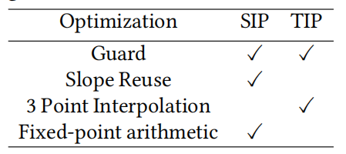
背景
Notes:
这些算法通过采用各种优化方法（在第3节中进行了介绍）解决了原始插值搜索的不足，如下表所示：

Slide 8
背景-测试方法
选出测试集
测试
减小误差的方法
Notes:
从数据集中选出1000个值作为测试集
记录在数据集中查找这1000个值的时间，这称为一次测试
对每个算法，进行1,000,000次测试
为减小由缓存或者是一些硬件的因素带来的时间上的波动，在测试中会舍弃前30%的测试
最后对其取平均数

Slide 9
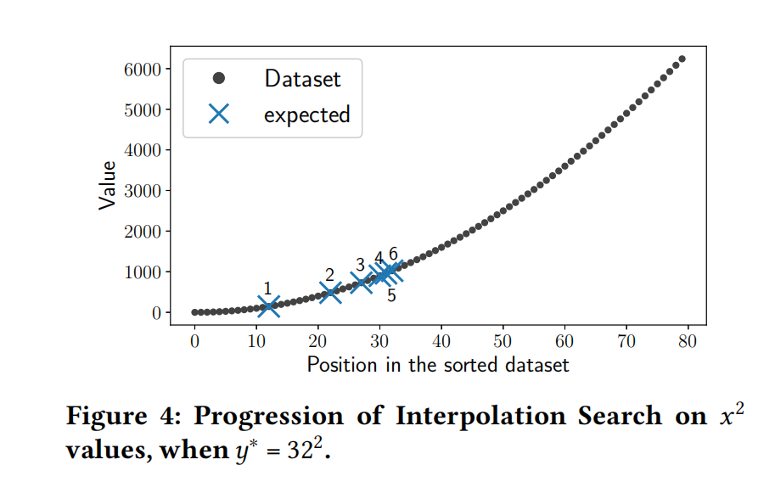
背景-Guard
Notes:
前3个很快接近目标，后面3次插值就显得没那么必要了
在极端糟糕的情况下，某些时候甚至可能和顺序查找的效果是相同的
此时改用顺序查找效果更好

Slide 10
想法
guard_size来源于经验
在实际代码中
guard_size默认设置为64

Slide 11
想法
是否可以根据
dataset_size来调整guard_size？

